Slide 1
Vistas y Controladores

Slide 2
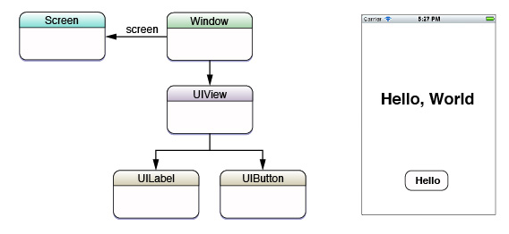
Ventana, Pantalla, Vistas
La instancia de UIScreen representa el dispositivo pantalla conectado
La instancia de UIWindow permite dibujar a la pantalla
Cada elemento UIView dibuja partes individuales en la ventana
Notes:
http://developer.apple.com/library/ios/#featuredarticles/ViewControllerPGforiPhoneOS/AboutViewControllers/AboutViewControllers.html#//apple_ref/doc/uid/TP40007457-CH112-SW12

Slide 3
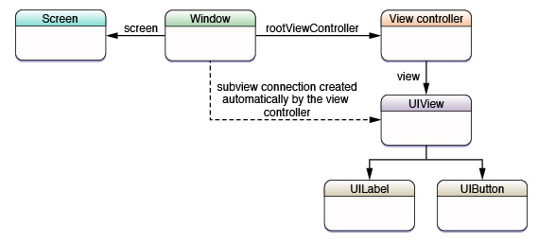
Controladores
La ventana tiene un view controller que 'Administra' la jerarquía de vistas que la ventana posee
El controlador es el lugar de la app donde va la mayoría de la lógica, ya que conecta los datos (el modelo) con sus vistas.
En una aplicación completa los controladores interactúan entre ellos.

